Slide 1
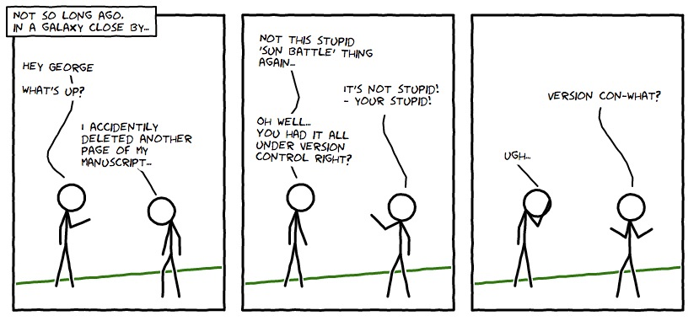
Notes:
http://smutch.github.io/VersionControlTutorial/

